Slide 1
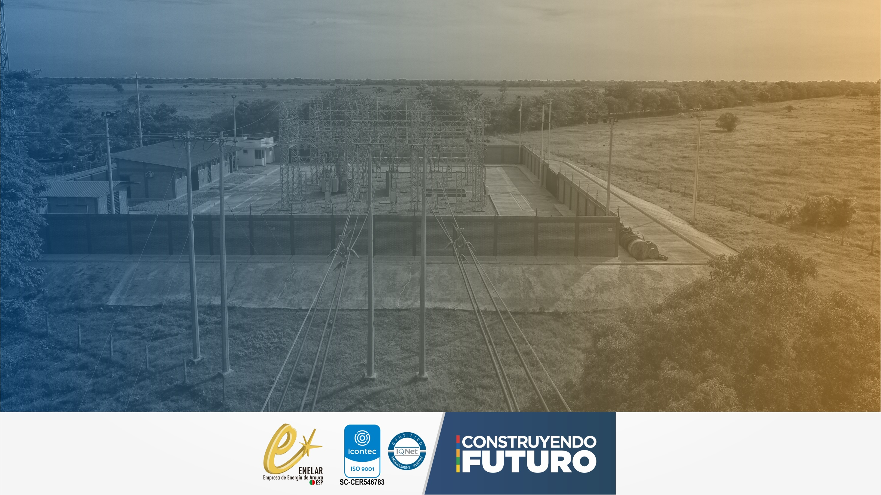
INFORME CUARTO AÑO PLAN DE INVERSIONES
Marzo 2023

Slide 2

RESUMEN EJECUTIVO

Slide 3

RESUMEN EJECUTIVO
La Empresa de Energía de Arauca Enelar ESP, presenta el informe de ejecución del cuarto año del plan de inversiones correspondiente al año 2022, el cual fue aprobado mediante resolución CREG 199 de 2020.
Tipo de inversión | Valor
I | 0
II | 5.636.266.968
III | 1.618.563.000
IV | 183.494.400
Total | 7.438.324.368
Las inversiones durante el cuarto año ascienden a la suma de $7 438 324 368 y en general comprenden lo siguiente:
Inversiones de reposición de líneas en los niveles de tensión 1, 2, 3. Incluye, apoyos, conductores, puestas a tierra, entre otras).
Inversiones en reposición de transformadores.
Inversiones para atender la demanda de nuevas urbanizaciones o asentamientos.
Inversiones para dar cumplimiento a la regulación en cuanto a calidad del servicio, calidad de la potencia y sistema de gestión de activos).
Inversiones que permiten ampliar la capacidad de transformación.
Inversiones para atender la demanda de nuevos usuarios en el área rural.
Resumen de inversiones año 4 por tipo
Nivel de tensión | Valor
1 | 3.325.422.249
2 | 3.990.572.518
3 | 61.164.800
4 | 61.164.800
Total | 7.438.324.368
Resumen de inversiones año 4 por nivel de tensión

Slide 4
RESUMEN EJECUTIVO
Código | Proyecto | Nivel de tensión | Tipo de Inversión | Valoración ($2017)
E013 | Reposición de postes de nivel I en el sistema de distribución local del departamento de Arauca. | 1 | III | 6.406.000
E014 | Reposición de transformadores en el sistema de distribución local del departamento de Arauca. | 1 | III | 182.406.000
E030 | Reposición de postes de nivel I en el sistema de distribución local del departamento de Arauca. | 1 | III | 2.928.000
E041 | Reposición de postes de nivel I en el sistema de distribución local del departamento de Arauca. | 1 | III | 758.000
E071 | Construcción de redes de distribución en los barrios Victoria y Manhatan en el municipio de Tame, departamento de Arauca. | 1 | II | 646.000
E118 | Reposición de postes de nivel II en el sistema de distribución local del departamento de Arauca. | 2 | II | 57.688.000
E122 | Implementación sistema gestión de activos con base en la norma NTC ISO 55001:2015- Fase 4. | 0 | IV | 183.494.400
EA034 | Instalación de transformadores nuevos en el sistema de distribución local del departamento de Arauca | 1 | II | 1.061.923.000
EA035 | Reposición de transformadores en el sistema de distribución local del departamento de Arauca. | 1 | III | 1.421.839.000
EA038 | Ampliación de redes urbanas de nivel 2 del departamento de Arauca | 2 | II | 839.801.074
EA039 | Ampliación de redes rurales de nivel 2 del departamento de Arauca | 2 | II | 3.027.692.645
EA040 | Ampliación de redes urbanas de nivel 1 del departamento de Arauca | 1 | II | 293.959.666
EA041 | Ampliación de redes rurales de nivel 1 del departamento de Arauca | 1 | II | 354.556.583

Slide 5
RESUMEN EJECUTIVO
Código | Proyecto | Nivel de tensión | Tipo de Inversión | Valoración ($2017)
EA042 | Reposición de postes de nivel II en el sistema de distribución local del departamento de Arauca. | 2 | III | 4.226.000
EA034 | Instalación de transformadores nuevos en el sistema de distribución local del departamento de Arauca | 1 | II | $ 1 061 923 000.00
EA035 | Reposición de transformadores en el sistema de distribución local del departamento de Arauca. | 1 | III | $ 1 421 839 000.00
EA038 | Ampliación de redes urbanas de nivel 2 del departamento de Arauca | 2 | II | $ 839 801 073.80
EA039 | Ampliación de redes rurales de nivel 2 del departamento de Arauca | 2 | II | $ 3 027 692 644.50
EA040 | Ampliación de redes urbanas de nivel 1 del departamento de Arauca | 1 | II | $ 293 959 666.34
EA041 | Ampliación de redes rurales de nivel 1 del departamento de Arauca | 1 | II | $ 354 556 582.86
EA042 | Reposición de postes de nivel II en el sistema de distribución local del departamento de Arauca. | 2 | III | $ 4 226 000.00

Slide 6
2. ACCIONES ENCAMINADAS AL BENEFICIO DE LOS USUARIOS.

Slide 7
ACCIONES ENCAMINADAS AL BENEFICIO DE LOS USUARIOS
ENELAR para el año 2022 desarrolló proyectos cuyo objetivo principal es garantizar la prestación del servicio de energía eléctrica con altos estándares de calidad. Las inversiones se enfocaron en la ampliación, adecuación, reposición, remodelación, construcción o suministro de la infraestructura eléctrica del departamento de Arauca, en los cuales garantizan a corto plazo la mejoría del nivel de tensión, la calidad del servicio de los usuarios finales; así como los beneficios a mediano plazo tales como calidad de vida, el desarrollo tecnológico de los usuarios gracias a la inversión de los proyectos, teniendo en cuenta que se obtiene una mejora en la confiabilidad del sistema, así como ampliación de la infraestructura eléctrica y de respuesta para atender de forma rápida y directa a las necesidades de sus usuarios.

Slide 8
3. DESCRIPCIÓN DEL SISTEMA OPERADO

Slide 9
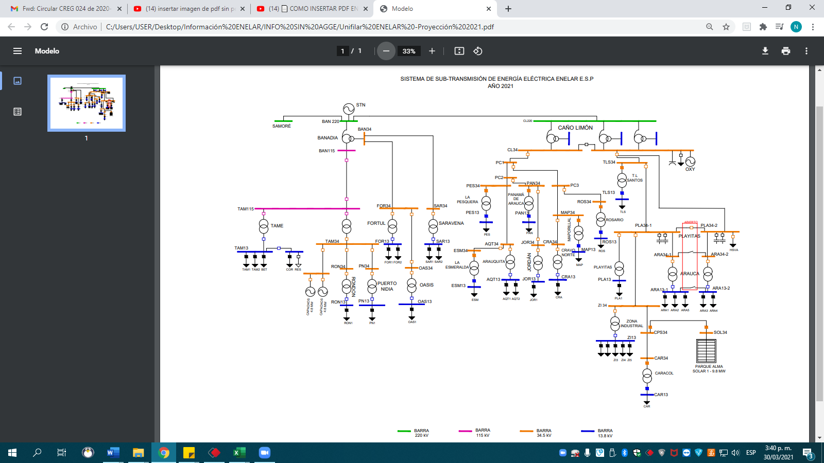
DESCRIPCIÓN DEL SISTEMA OPERADO
El sistema eléctrico de Enelar E.S.P. se conecta al Sistema de Transmisión Nacional en las subestaciones de Banadía y Caño Limón operadas por ISA Intercolombia.

Slide 10
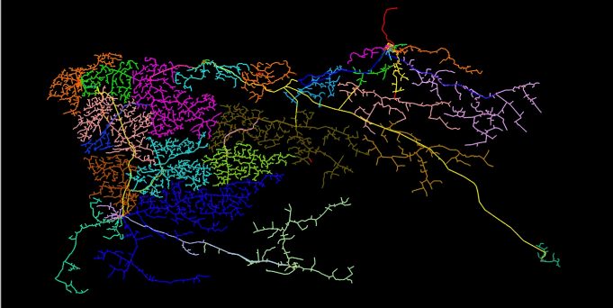
DESCRIPCIÓN DEL SISTEMA OPERADO
Enelar E.S.P. tiene modelado y georreferenciado su sistema de distribución en el software Spard® Distribution.

Slide 11
DESCRIPCIÓN DEL SISTEMA OPERADO
Estadísticas descriptivas del sistema:
Aspecto | Clasificación | 2017 | 2019 | 2020 | 2021 | 2022 | Variación (%)
Cantidad de usuarios | Total | 70.162 | 82.793 | 89.805 | 94.416 | 96.197 | 1,9%
Demanda de energía | Total (MWh) | 159.809 | 180.632 | 185.671 | 185.594 | 190.617 | 2,7%
Demanda de potencia | Máximo valor del sistema (MW) | 40 | 44 | 44 | 47 | 47 | 0,2%
 | Mínimo valor del sistema (MW) | 17 | 20 | 21 | 22 | 23 | 4,7%
Subestaciones | Cantidad total | 15 | 19 | 19 | 19 | 19 | 0,0%
Líneas y redes | Total nivel de tensión 4 (km) | 60 | 60 | 60 | 60 | 60 | 0,0%
 | Total nivel de tensión 3 (km) | 495 | 570 | 579 | 579 | 579 | 0,0%
 | Total nivel de tensión 2 (km) | 5.316 | 5.941 | 6.005 | 6.102 | 6.203 | 1,6%
 | Total nivel de tensión 1 (km) | 2.297 | 2.722 | 2.718 | 2.835 | 2.892 | 2,0%
Pérdidas de energía | Índice de pérdidas totales de sistema (%) | 30,36% | 30,45% | 31,97% | 29,50% | 29.80% | 1,0%

Slide 12
4. RESUMEN PLAN DE INVERSIÓN APROBADO.

Slide 13
RESUMEN PLAN DE INVERSIÓN APROBADO
En el plan de inversiones se aprobó un monto total de $ 54.978.766.124. En los siguientes numerales se presenta el resumen por año, tipo de inversión, categoría de activos, nivel de tensión, etc.
  4.1 Inversiones planeadas para cada año
  4.3 Inversiones por nivel de tensión
  4.2 Inversiones por tipo
  4.4 Inversiones para reposición, calidad del servicio y expansión

Slide 14
RESUMEN PLAN DE INVERSIÓN APROBADO
  4.5 Inversiones por categoría de activos
  4.6 Inversiones por municipio

Slide 15
PROYECTOS RELEVANTES
    4.7 Proyectos expansión del STR
Dentro de los proyectos relevantes para Enelar ESP, se destacan los proyectos definidos para la expansión del STR. Sin embargo, el Ministerio de Minas y Energía 40039 del 2021 que adopta la modificación propuesta por la Unidad de Planeación Minero-Energética UPME de los Planes de Expansión del STN de la Zona Orinoquia se ha postergado las fechas de entrada en operación de la nueva infraestructura.

Slide 16
PROYECTOS RELEVANTES
    4.8 Proyectos de nuevas subestaciones y líneas de subtransmisión.
Enelar proyectó la ejecución de nuevos proyectos de subestaciones y líneas de subtransmisión con el objetivo de ampliar la oferta, calidad y confiabilidad del servicio de energía eléctrica en el área rural de los municipios de Arauquita, Fortul y Saravena.

Slide 17
PROYECTOS RELEVANTES
    4.9 Proyectos para mejora de calidad del servicio
Los proyectos de calidad del servicio son de gran relevancia porque permiten mejorar considerablemente la continuidad del servicio de los usuarios de Enelar ESP en todo el departamento de Arauca. Las inversiones están proyectadas principalmente en suministro en instalación de reconectadores.

Slide 18
PROYECTOS RELEVANTES
    4.10 Proyectos para soportes de contingencias N-1 en el SDL
Enelar ESP proyectó la ejecución de obras que permitan impactar en la continuidad y confiabilidad del servicio en el municipio de Arauca. Dentro de esas obras se destacan, la instalación de un nuevo transformador de potencia en la subestación Playitas y la adecuación y reconfiguración de sus alimentadores con el objetivo de ofrecer suplencia total ante una falla o mantenimiento de la subestación Arauca.
  4.11 Metas calidad del servicio

Slide 19
5. AVANCE DE CUMPLIMIENTO DE METAS

Slide 20
AVANCE DE CUMPLIMIENTO DE METAS
Las metas de expansión de líneas, capacidad de transformación y usuarios urbanos propuestas por Enelar ESP.
Metas de expansión del sistema:
Comparación valor meta-real calidad del servicio:
Descripción | Año 2017 | Año 2023 | Meta de variación proyectada
Expansión de líneas de nivel 4,3,2,1 (km) | 8168 | 8605 | 5.35%
Ampliación capacidad de transformación (MVA) | 118 | 209.5 | 77.54%
Aumento de usuarios en área urbana (und) | 56280 | 67423 | 19.80%
Indicador de calidad | Valor Meta 2022 | Valor Real 2022
SAIFI 2022 (veces) | 14,4 | 28,24
SAIDI 2022 (horas) | 83,2 | 73,68
Avance de cumplimiento de metas de expansión:
Descripción | Año 2017 | Meta Año 2023 | Año 2022 | Meta de variación proyectada
Expansión de líneas de nivel 4,3,2,1 (km) | 8168.00 | 8605.00 | 9.734 | 13,12%
Ampliación capacidad de transformación (MVA) | 118.00 | 209.50 | 135,25 | -35,44%
Aumento de usuarios en área urbana (und) | 56280.00 | 67423.00 | 68841.00 | 2,10%

Slide 21
6. DESVIACIÓN PLAN DE INVERSIÓN

Slide 22
Desviaciones plan de inversión:
Nivel de tensión | Valor Aprobado Inversión | Valor Ejecutado Inversión | Desviación
1 | 817.921.000 | 3.325.422.249 | 2.507.501.249
2 | 6.115.892.255 | 3.990.572.518 | -2.125.319.737
3 | 3.415.977.800 | 61.164.800 | -3.354.813.000
4 | 61.164.800 | 61.164.800 | 0
Total | 10.410.955.855 | 7.438.324.367 | -2.972.631.488
DESVIACIÓN PLAN DE INVERSIÓN
Incluido en el plan de inversiones aprobado vs lo ejecutado:
AÑO 4 (2022)
Inversión aprobada CREG | Ejecutado incluido en el PI | % de ejecución incluidos en el PI | Ejecutado no incluido en el PI | Total ejecutado (incluido + no incluido en PI) | Porcentaje de ejecución total
10.410.955.855 | 434.326.400 | 4,17% | 7.003.997.968 | 7.438.324.368 | 71,45%
La desviación de la inversión en el nivel de tensión 4 se debe a que Enelar ESP decidió no ejecutar los proyectos asociados a expansión del STR, teniendo en cuenta lo siguiente:
El Ministerio de Minas y Energía mediante resolución 40039 de 2021 adoptó la modificación propuesta por la Unidad de Planeación Minero Energética UPME de los Planes de Expansión del STN quedando como fecha de entrada en operación octubre del 2026.
En el caso de los proyectos del STR, mediante comunicado No. 20171520022021 del 13 de junio de 2017, la UPME emitió concepto aprobatorio para remunerar las obras que le correspondían a Enelar ESP.

Slide 23
DESVIACIÓN PLAN DE INVERSIÓN
Enelar mediante comunicación del día 14 de junio de 2017 manifestó interés en ejecutar las obras asociadas a las subestaciones Playitas 115 kV, Tame 115 kV y línea la Paz Playitas 115 kV. Así mismo se presentó el cronograma de ejecución de las obras, dando cumplimiento al artículo 4 de la resolución CREG 024 de 2013 y estipulando como fecha de entrada en operación de sus obras en diciembre de 2021.
La puesta en servicio de las obras a ejecutar por Enelar ESP depende de por lo menos la construcción de algunos de los siguientes proyectos vía convocatoria de la UPME:
Subestación La Paz 220/115/34,5 kV
Línea 115 kV Tame - Playitas
A la fecha ninguno de los proyectos ha iniciado su construcción y tampoco se tiene definido el inversionista que los va a ejecutar. Teniendo en cuenta lo anterior, Enelar ESP decide no ejecutar las obras previstas de expansión del STR con la proyección inicialmente planteada pues no se podría realizar la puesta en servicio de las mismas.
La desviación de la inversión en los niveles de tensión 1, 2 y 3 se debe a la no ejecución de proyectos de inversión propuestos para el año 2022.

Slide 24
7. INVERSIONES ASOCIADAS AL ESQUEMA DE CALIDAD DEL SERVICIO

Slide 25
INVERSIONES ASOCIADAS AL ESQUEMA DE CALIDAD DEL SERVICIO

Slide 26
8. GESTIÓN DE ACTIVOS

Slide 27
GESTIÓN DE ACTIVOS
Para el cuarto año del plan de inversiones, se hizo cierre de brechas en la implementación del Sistema de Gestión de Activos (SGA) bajo el modelo de la norma ISO 55001, donde se cumplió con la integración del sistema en los procesos asociados a la gestión de los activos eléctricos de la empresa ya que con estos se iniciará la certificación, se estableció nuevos indicadores que permitan medir la gestión de los activos y se culminó con los pendientes de la fase II.
En este periodo se desarrolló una fase III de revisión y completitud del contexto de la empresa, en la cual como primera medida se estableció las siguientes actividades:
Procesos- PEGA - CARACTERIZACIÓN DEL PROCESO, En esta actividad se realizó un análisis del contexto de la empresa, ajustando el PEGA y a algunos procedimientos, conforme al software que apoyará el sistema.
Análisis del ciclo de vida de los activos. Se analizó el ciclo de vida de los activos, definiendo como inicio del ciclo de vida con el CAPEX y finalizando con el activo dado de baja.

Slide 28
GESTIÓN DE ACTIVOS
Gestión del riesgo. Se ha trabajado un análisis de la gestión de riesgo que podría ocasionar el nuevo sistema en la empresa en los distintos procesos, esta actividad es trasversal al proceso de implementación.
Competencia, roles y responsabilidades. Como primer alcance, se establecieron los roles y las responsabilidades del personal que interactúa con el portafolio de activos seleccionado, es de tener en cuenta que la actividad puede variar conforme al avance del SGA, ya que se pueden hacer ajustes a los procedimientos ya establecidos.
Comunicaciones. Se actualizó el mapeo de las comunicaciones de los distintos procesos y personal de la empresa, se realiza mediante actualización anual de la matriz de comunicaciones, donde se establece lo requerido para las distintas partes.
Este avance también es reflejado en el siguiente diagnóstico realizado en la finalización de la Fase III de implementación, desarrollada en el año 2022.

Slide 29
GESTIÓN DE ACTIVOS
Diagnóstico de Gestión de Activos:

Slide 30
